Slide 1
密码编码学与网络安全
电子工业出版社
2006 - 2007
Notes:
原版 “Cryptography and Network Security”, 4/e, by William Stallings
中译本 密码编码学与网络安全 第四版
PPT制作 林丰波
电子工业出版社 2006 - 2007

Slide 2
第18章 入侵漏洞和防范
18.1 入侵 ↓
18.2 入侵检测 ↓
18.3 口令管理 ↓
* 18.a 代码安全(Buffer overflow) ↓
* 18.b 破解示例 ↓

Slide 3
入侵和缺陷
入侵是由于存在安全缺陷，是操作系统或应用软件的漏洞被利用造成的。用户的不当设置或使用也会产生漏洞，如弱口令等。

Slide 4
刑法节选
第二百八十五条 违反国家规定，侵入国家事务、国防建设、尖端科学技术领域的计算机信息系统的，处三年以下有期徒刑或者拘役。
第二百八十六条 违反国家规定，对计算机信息系统功能进行删除、修改、增加、干扰，造成计算机信息系统不能正常运行，后果严重的，处五年以下有期徒刑或者拘役；后果特别严重的，处五年以上有期徒刑。
违反国家规定，对计算机信息系统中存储、处理或者传输的数据和应用程序进行删除、修改、增加的操作，后果严重的，依照前款的规定处罚。
故意制作、传播计算机病毒等破坏性程序，影响计算机系统正常运行，后果严重的，依照第一款的规定处罚。
第二百八十七条 利用计算机实施金融诈骗、盗窃、贪污、挪用公款、窃取国家秘密或者其他犯罪的，依照本法有关规定定罪处罚。

Slide 5
18.1 入侵
入侵 Intruder
  An entity that gains or attempts to gain access to a system or system resource without having authorization to do so.
未经允许的对资源的访问和使用
  有危害的故意和行为事实
  善意的入侵也是入侵
成功的入侵体现为
  对非授权资源的访问和使用
  资源指硬件、软件、系统、文件、带宽等等
  获得口令是集中体现

Slide 6

安全事件统计
摘自CERT
  http://www.cert.org/stats/cert_stats.html

Slide 7
安全事件报告网站
Microsoft Security Bulletins
  http://www.microsoft.com/technet/security/‎
WooYun.org | 自由平等开放的漏洞报告平台
  http://wooyun.org/
看雪安全论坛
  http://bbs.pediy.com/
WebSploit
OWASP
Notes:
google各种“黑客联盟”

Slide 8
入侵者 Intruder
区分
  hacker、cracker、intruder
  外部入侵者、内部攻击者
  恶性、良性、好心(帮倒忙)的
  假冒者、越权者、秘密用户
黑客组织
安全应对组织，如CERT
  http://www.cert.org/
  http://www.ccert.edu.cn/

Slide 9
入侵的前奏：扫描
主机（IP）存在/开机
  OS
端口
服务
漏洞

Slide 10
扫描工具
手工
ping
netcraft
nmap
http://www.xfocus.net/tools/1.html

Slide 11
Netcraft
http://www.netcraft.com/
Whats that site running?
  http://bellflower.3322.org was running Microsoft-IIS on Windows Server 2003.
  http://www.microsoft.com was running Microsoft-IIS on Windows Server 2003.
练习: 发现网络拓扑结构
  trace route server

Slide 12
Nmap
Free Stealth Port Scanner For Network Exploration & Security Audits.
  http://www.insecure.org/nmap/
命令行
  见 备注行
NMapWin
  http://sourceforge.net/projects/nmapwin
* 审慎练习
  scan是违反法规的
Notes:
>nmap http://www.insecure.org/nmap/index.html
Nmap V. 3.00 Usage: nmap [Scan Type(s)] [Options] <host or net list>
Some Common Scan Types ('*' options require root privileges)
* -sS TCP SYN stealth port scan (default if privileged (root))
-sT TCP connect() port scan (default for unprivileged users)
* -sU UDP port scan
-sP ping scan (Find any reachable machines)
* -sF,-sX,-sN Stealth FIN, Xmas, or Null scan (experts only)
-sR/-I RPC/Identd scan (use with other scan types)
Some Common Options (none are required, most can be combined):
* -O Use TCP/IP fingerprinting to guess remote operating system
-p <range> ports to scan. Example range: '1-1024,1080,6666,31337'
-F Only scans ports listed in nmap-services
-v Verbose. Its use is recommended. Use twice for greater effect.
-P0 Don't ping hosts (needed to scan www.microsoft.com and others)
* -Ddecoy_host1,decoy2[,...] Hide scan using many decoys
-T <Paranoid|Sneaky|Polite|Normal|Aggressive|Insane> General timing policy
-n/-R Never do DNS resolution/Always resolve [default: sometimes resolve]
-oN/-oX/-oG <logfile> Output normal/XML/grepable scan logs to <logfile>
-iL <inputfile> Get targets from file; Use '-' for stdin
* -S <your_IP>/-e <devicename> Specify source address or network interface
--interactive Go into interactive mode (then press h for help)
--win_help Windows-specific features
Example: nmap -v -sS -O www.my.com 192.168.0.0/16 '192.88-90.*.*'
SEE THE MAN PAGE FOR MANY MORE OPTIONS, DESCRIPTIONS, AND EXAMPLES
C:\Programs\nmap-4.20>nmap.exe www.abc.com
Starting Nmap 4.20 ( http://insecure.org ) at 2007-10-06 10:04 中国标准时间
Interesting ports on 199.181.132.250:
Not shown: 1678 closed ports
PORT STATE SERVICE
80/tcp open http
135/tcp filtered msrpc
136/tcp filtered profile
137/tcp filtered netbios-ns
138/tcp filtered netbios-dgm
139/tcp filtered netbios-ssn
256/tcp filtered FW1-secureremote
445/tcp filtered microsoft-ds
539/tcp filtered apertus-ldp
593/tcp filtered http-rpc-epmap
707/tcp filtered unknown
1023/tcp filtered netvenuechat
1025/tcp filtered NFS-or-IIS
1068/tcp filtered instl_bootc
1434/tcp filtered ms-sql-m
4444/tcp filtered krb524
4672/tcp filtered rfa
6667/tcp filtered irc
27665/tcp filtered Trinoo_Master
Nmap finished: 1 IP address (1 host up) scanned in 47.984 seconds
C:\Programs\nmap-4.20>

Slide 13
入侵技术
获取口令
  字典攻击＋穷举尝试
利用漏洞
  利用漏洞获取口令，或者绕过口令的保护
  技术漏洞、管理漏洞
木马和病毒－Malicious Code
  被远程可控制
  自动执行某些破坏活动
欺骗和社会工程
Notes:
D.o.S是难于预防的有效的攻击方式，但不像入侵。

Slide 14
漏洞 Hole
操作系统
  Windows、Linux/Unix
常用软件
  服务软件，如sendmail、apache
  客户端软件，如IE、Outlook
  套组件，如office
设计和实现
配置和管理
用户因素
及时更新和补丁

Slide 15
举例：输入法漏洞
未补丁的Win2k
你并不知道其任何口令
在登录窗口按“CTL+SP”或“CTL+SHIFT”激活比如全拼输入法
进入输入法的帮助界面
在按钮栏上鼠标右键“跳至URL”，
输入比如“C:\”，即见文件及目录列表
有些操作不能用
* 补丁 patch update

Slide 16
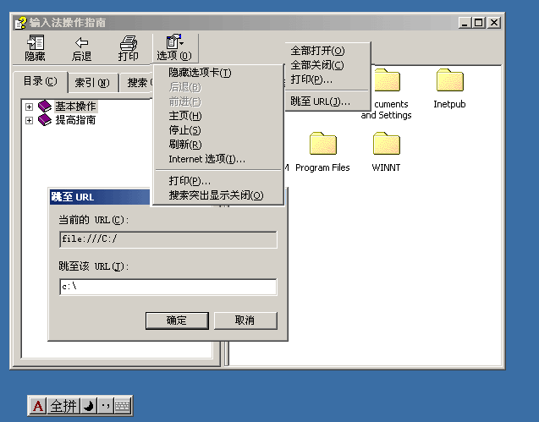
输入法漏洞屏图
Notes:
部分，登录窗口被挡在后面了

Slide 17

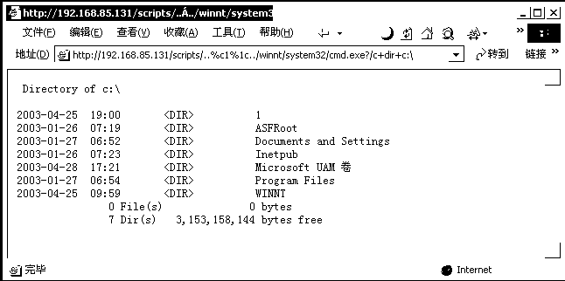
举例：Unicode hole
Win2k IIS5 (unpatched)
Patch

Slide 18

举例：ipc$入侵
win9x的vredir.vxd漏洞
win2k的c$/d$/admin$共享
  138、139、445
  137、138
  C:\WINNT\system32\drivers\etc\services

Slide 19

协议漏洞攻击
FTP重定向攻击
  open ftpserver
  user ftp
  pass xxx
  port xxx,xxx,xxx,xxx,xx,xx
  retr doc
某些FTP服务器
TCP/IP漏洞攻击
  Teardrop Land
  利用了某些实现的缺陷，而不是TCP/IP协议设计上的漏洞

Slide 20
18.2 入侵检测
技术手段
  收集信息
    网关、sniffer、OS log/审计
  分析发现: 异常现象和行为
  响应干预
    及时制止/被动补丁
规则定义和行为描述
  AAA
  异常检测
主机 vs. 网络, Firewall, IDS

Slide 21
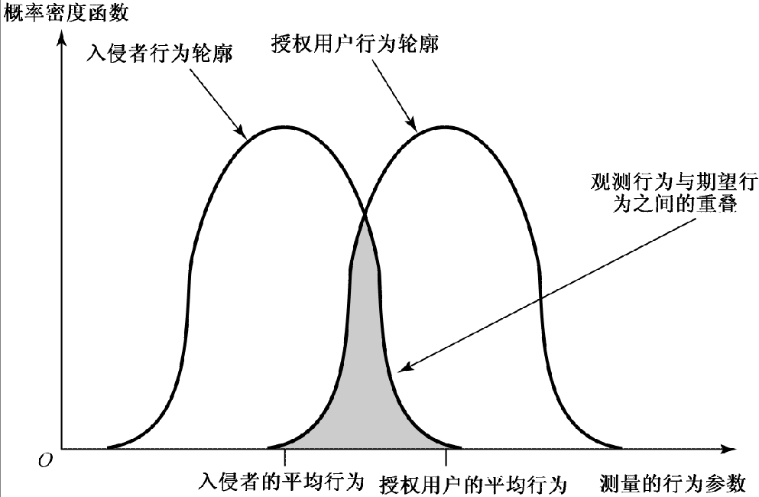
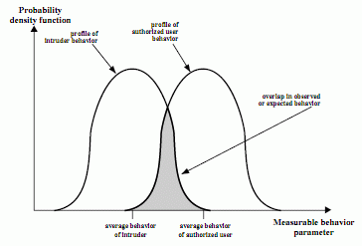
入侵者 comp. 授权用户

Slide 22
收集信息：审计日志
Windows
  事件查看器
  IIS Log
  本地安全策略－本地策略－审核策略等
Linux
  access-log 记录HTTP/web的传输
  acct/pacct 记录用户命令
  aculog 记录MODEM的活动
  btmp 记录失败的记录
  lastlog 记录最近几次成功登录的事件和最后一次不成功的登录
  messages 从syslog中记录信息（有的链接到syslog文件）
  sudolog 记录使用sudo发出的命令
  sulog 记录使用su命令的使用
  syslog 从syslog中记录信息（通常链接到messages文件）
  utmp 记录当前登录的每个用户
  wtmp 一个用户每次登录进入和退出时间的永久记录
  xferlog 记录FTP会话

Slide 23
专门的检测日志
一般内容和格式
  主题执行者
    会话、进程、用户等类别
  动作
    读/写/执行、注册/注销、IO/网络等
  对象
    数据文件、系统文件、程序、数据库等
  操作结果
    返回，尤其是失败或例外的情况
  资源使用
    读写字节数、网络活动字节数等
  发生和持续时间

Slide 24
AAA
Authentication, Authorization and Accounting
  http://www.ietf.org/html.charters/aaa-charter.html
    http://www.ietf.org/html.charters/OLD/aaa-charter.html
Request for Comments:
  AccountingAttributes and Record Formats (RFC 2924)
  Introduction to Accounting Management (RFC 2975)
  Criteria for Evaluating AAA Protocols for Network Access (RFC 2989)
  Authentication, Authorization, and Accounting:Protocol Evaluation (RFC 3127)

Slide 25
统计异常检测
用于对审计记录进行分析的方法
(1) 阈值检测
  检测一段时间内特殊事件的发生次数
(2) 轮廓检测
  检测用户行为和过去相比的重大偏差
统计学
  平均值、标准差、方差
  马尔可夫过程模型、时间序列模型、操作模型
不用预先知道安全漏洞的知识

Slide 26
基于规则的检测
观察用户的历史行为模式，建立规则库，刻画正常/异常行为
由专家(或投诚的黑客)设立规则，建立专家系统，进行渗透鉴别(假冒)

Slide 27
检测系统调用事件
系统调用
  Unix/Linux syscall table
  DOS/WIN32 int21h/sysDLL
定义并学习系统调用序列
  正常的/异常的
  定义规则/抽象为规则
模式识别和判断
  模糊匹配
+-----------+-----------+----+
| Process 1 | Process 2 | ...|
+-----------+-----------+----+
| Linux Kernel |
+----------------------------+
| Hardware |
+----------------------------+

Slide 28

D.o.S
阅读: 素材ddos.zip

Slide 29
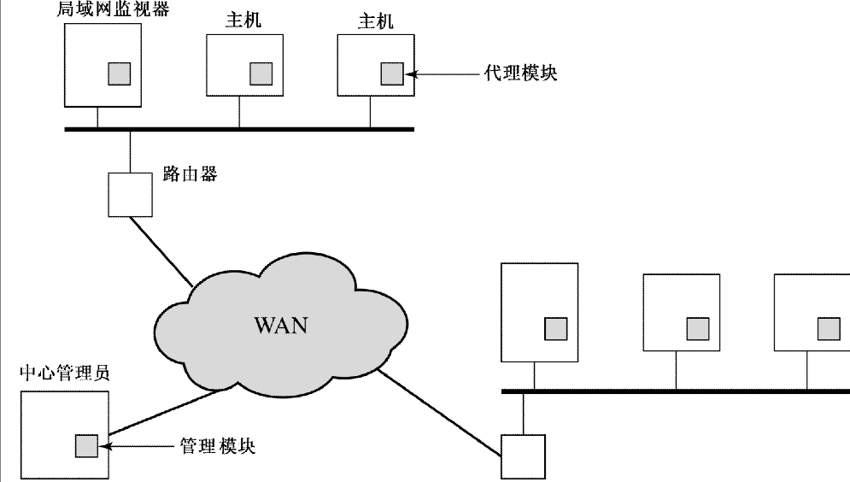
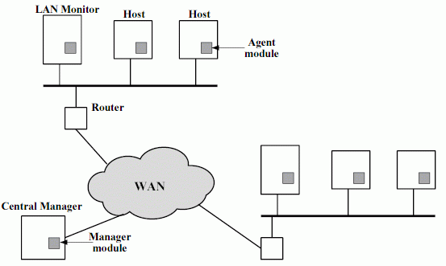
分布式检测
分布式检测
  对于大范围现象的检测
WAN
干线运营商
和检测部门
* 蠕虫爆发预警
  SQL蠕虫
  口令蠕虫

Slide 30

蜜罐 honey pot
可以引诱入侵者，获得关于攻击者的信息

Slide 31
系统文件的保护
不被窜改、删除
  win2k/xp
    C:\WINNT\system32\dllcache
  Linux
系统重要配置文件的权限和修改记录

Slide 32
选读¹
《安全操作系统的实时报警》*
使用SecLinux
定义审计事件(审计点)
  以系统调用、系统命令、特权命令为主；审计事件的参数
定义“正常”和“异常”序列
  和平时类似的序列被视作正常，反之异常
建立正常库
  收集并分析正常的事件序列，这是个学习的过程
实时监控、分析和报警
  K步窗口匹配
Notes:
*安全操作系统的实时报警
刘海峰 卿斯汉 等
计算机学报 2003 03
SecLinux是北京中科安胜信息技术有限公司著作的安全OS

Slide 33
选读²
《基于粗糙集理论的入侵检测新方法》*
监控进程的非正常行为
匹配方法：粗糙集理论
Rough Set Theory
  从数据样本空间提取规律和规则的方法
  数据挖掘
  http://www2.cs.uregina.ca/~roughset/
Google，Bingle

Slide 34

入侵检测工具：Snort
An Open Source Network Intrusion Detection System
Snort is an open source network intrusion detection system, capable of performing real-time traffic analysis and packet logging on IP networks. It can perform protocol analysis, content searching/matching and can be used to detect a variety of attacks and probes, such as buffer overflows, stealth port scans, CGI attacks, SMB probes, OS fingerprinting attempts, and much more. -Snort.org

Slide 35
Snort使用
下载和安装
  http://www.snort.org/
  源代码，或二进制执行文件 (for Win32/Linux)
winpcap(仿libpcap)
  http://winpcap.polito.it/
文档
  命令行提示（见备注行）
  manual手册 “SnortUsersManual.pdf”

Slide 36
Snort运行模式
Sniffer Mode
  snort –vde
Packet Logger Mode
  snort -vde -l ./log
Network Intrusion Detection Mode
  snort -dev -l ./log -h 10.2.0.0/16 -c snort.conf
  /etc/snort.conf

Slide 37
Snort规则
规则 Action Protocol IP Port Dir Option
  var、include
  alert icmp any any -> 10.2.3.251 any
  alert udp any any -> 10.2.3.251 any
  alert tcp any any -> 10.2.3.251 any (flags:S;)
  …
Rules目录
  已知攻击特征（见备注行）
  http://www.snort.org/rules/
Notes:
Nimda
＝＝＝＝
alert tcp $EXTERNAL_NET any -> $HOME_NET 139 (msg:"NETBIOS nimda .eml"; content:"|00|.|00|E|00|M|00|L"; flow:to_server,established; classtype:bad-unknown; reference:url,www.datafellows.com/v-descs/nimda.shtml; sid:1293; rev:7;)
alert tcp $EXTERNAL_NET any -> $HOME_NET 139 (msg:"NETBIOS nimda .nws"; content:"|00|.|00|N|00|W|00|S"; flow:to_server,established; classtype:bad-unknown; reference:url,www.datafellows.com/v-descs/nimda.shtml; sid:1294; rev:7;)
alert tcp $EXTERNAL_NET any -> $HOME_NET 139 (msg:"NETBIOS nimda RICHED20.DLL"; content:"R|00|I|00|C|00|H|00|E|00|D|00|2|00|0"; flow:to_server,established; classtype:bad-unknown; reference:url,www.datafellows.com/v-descs/nimda.shtml; sid:1295; rev:6;)
NULL Session
＝＝＝＝
alert tcp $EXTERNAL_NET any -> $HOME_NET 139 (msg:"NETBIOS NT NULL session"; flow:to_server,established; content: "|00 00 00 00 57 00 69 00 6E 00 64 00 6F 00 77 00 73 00 20 00 4E 00 54 00 20 00 31 00 33 00 38 00 31|"; reference:bugtraq,1163; reference:cve,CVE-2000-0347; reference:arachnids,204; classtype:attempted-recon; sid:530; rev:7;)

Slide 38
Snort 练习
安装、配置、试用
  主要步骤说明
练习: 设置合适的规则
  记录(报警)进出本机的除DNS外的UDP分组
  记录(报警、阻断)外部到本机的TCP连接会话
    从外部发起连接到本机的。不仅是连接请求，要记录整个会话(能否可行？给出答案)
  启用flexresp (flexible response)
  根据实际，选择Rules目录的某条规则测试
参考：SnortUsersManual.pdf

Slide 39
其他IDS
商业IDS
研究
资料
  在备注行
Notes:
商业IDS
CyberCop Monitor, NAI
Dragon Sensor, Enterasys
eTrust ID, CA
NetProwler, Symantec
NetRanger, Cisco
NID-100/200, NFR Security
RealSecure, ISS
SecureNet Pro, Intrusion.com
研究
retaliation
神经网络
数据挖掘（Data Mining）
产品
检测算法
关联性（correlation）
千兆网络IDS
IDS FAQ
http://www.robertgraham.com/pubs/
Focus-IDS Mailinglist
http://online.securityfocus.com/archive/96
Yawl
http://www.docshow.net
OldHand
http://www.oldhand.org
Sinbad
http://sinbad.dhs.org/doc.html?board=IDS

Slide 40

Linux 安全
Linux
Linux Kernel
Linux Loadable Kernel Module
模块格式
编译、安装、卸载
  gcc -c hello.c
  insmod hello.c
  rmmod hello
模块体现的漏洞及做为管理用途
安全操作系统
编译、安装该模块，观察其行为和结果，并分析这种机制在安全和入侵方面的用途

Slide 41

Linux+ site
http://www.kernel.org/
http://www.tldp.org/
http://www.redhat.com/
http://www.securityfocus.com/
http://www.lids.org/
http://www.gnu.org/
the Free Software Movement
  http://www.stallman.org/
http://www.aka.org.cn/
Google！

Slide 42
18.3 口令管理
口令是安全的焦点，是网络攻防的主要对象。口令是安全链条中的第一个环节，其强度太过依赖于用户的素养和自觉，因此往往是最不安全的环节。为了口令安全，最好的办法好像是避免使用口令，而使用其他物理设备或生物学设备代替口令。

Slide 43
帐号口令机制
帐号ID（username/account＋口令）
  groups
  root/administrator，guest
  其他默认帐号和默认口令
ACL － Access Control List
  Table (user, operation)
  read, write, exec
鉴别
  挑战应答机制
  生物学身份鉴别

Slide 44
口令保护
/etc/passwd加密
crypt()函数
  #define _XOPEN_SOURCE
  #include <unistd.h>
  char *crypt (const char *key, const char *salt);
passwd space
  128-32-’7f’ = 95个可用字符
  95^n
salt
  两个字符，每个可从[a-zA-Z0-9./]中选出来，即有4096种不同取值
  抵制字典攻击中的预算值
Notes:
// gcc a.c -lcrypt
#include <stdio.h>
#include <stdlib.h>
#include <unistd.h>
main(int argc,char **argv)
{
if (argc!=3) exit(0);
printf("%s\n", crypt(argv[1],argv[2]));
}

Slide 45
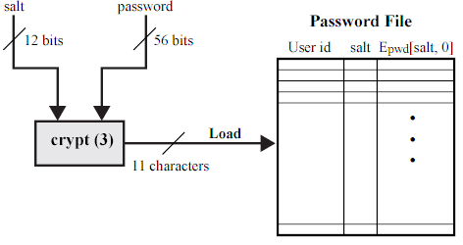
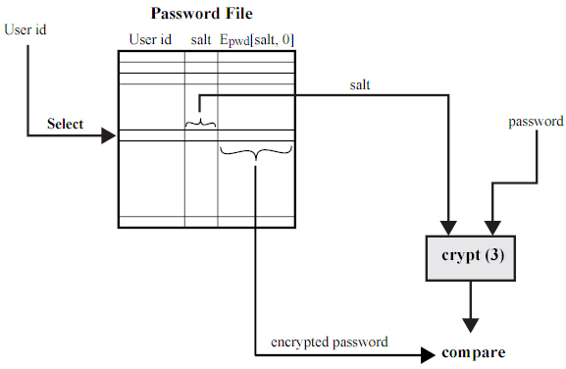
UNIX Password Scheme
encrypt
verify

Slide 46
Passwd Cracker
攻击口令
  基于字典攻击，构造字典及其组合
  蛮力攻击
  sniffer
John the Ripper password cracker
  Its primary purpose is to detect weak Unix passwords
L0phtCrack
  a Windows password-auditing tool
zip, pdf, msoffice document passwd cracker
  (Advanced ZIP Password Recovery @ PIII933)
  对6位的a-z,0-9只需几(6)分钟穷举时间
  对8位的则需几(5)天时间，10位的超过1年
专用加速硬件设计

Slide 47
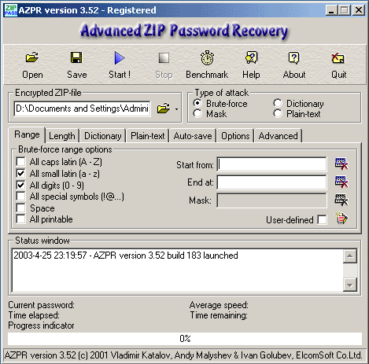
Zip cracker sample
Advanced ZIP Password Recovery statistics:
Encrypted ZIP-file: sdjfks.zip
Total passwords: 2,091,362,752
Total time: 6m 58s 725ms
Average speed (passwords/s): 4,994,597
Password for this file: 7uee23
Password in HEX: 37 75 65 65 32 33

Slide 48

Passwords Cracked (25% of 13797)
http://athena.fit.qut.edu.au/security/
    http://athena.fit.qut.edu.au/security/passwd.htm

Slide 49
选择好的口令
长度足够
  即口令看见得足够大
    128-32-’7f’ = 95个可用字符(满算)
口令得从其所在空间随机选择
  不要选择容易记忆的口令
口令得心记
  不要写在纸上，再贴在显示屏边上
口令得勤换
不要多个帐户使用相同的口令
使用口令产生和检查的工具小程序

Slide 50
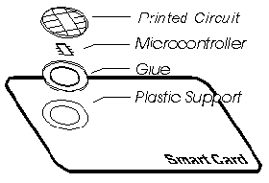
IC Token
Contact/less IC Card
Smart Card
  85.60mm x 53.98mm x 0.80mm
  printed circuit conforms to ISO standard 7816/3
    circuit chip, five point, ROM RAM, EEPROM
  The printed circuit protects the circuit chip from mechanical stress and static electricity.
Java Card
iKey USB token, Authentication Key
  The USB Smart key, also know as a key-shaped Token, contains a cryptographic chip for securely storing a user’s personal ID.
  http://www.rainbow.com/ikey/
http://www.iccard.com.cn/

Slide 51
URLs
HOWTO: Choose a good password
  http://www.head-start.lane.or.us/administration/technology/HOWTO/
Linux Security Documentation
  http://www.linuxsecurity.com/docs/
Unix System Administration
  CHAPTER 28 System Security
  http://wks.uts.ohio-state.edu/sysadm_course/
Unix Security Page
  http://www.deter.com/unix/
http://citeseer.nj.nec.com/morris79password.html
http://astalavista.com/

Slide 52
防火墙 Firewall
位置：网络出入口
考察对象：分组/连接/会话
目的：过滤、代理
机制：考察分组内容(控制/数据)、会话语义
产品
  硬件、软件
  商用、个人
  收费、免费
开发技术：router、capture、NDIS
* 病毒防火墙

Slide 53
计算机安全系统评估
Security Evaluation Criteria 安全评估标准
  NSA/NCSC/TCSEC (rainbow)
    http://www.radium.ncsc.mil/tpep/
  ITSEC - Information Technology Security Evaluation Criteria
    http://www.cesg.gov.uk/
  CC - Common Criteria
  JTC1/SC27/WG3
    http://www.jtc1.org/
  《计算机信息系统安全保护等级划分准则》
* Dictionary
  http://searchsecurity.techtarget.com/
  http://www.itsecurity.com/dictionary/dictionary.htm

Slide 54
NCSC/TCSEC
NATIONAL COMPUTER SECURITY CENTER
Trusted Computer System Evaluation Criteria
D
C1
C2 NT、Linux
B1
B2
B3
A1
Notes:
http://www.dynamoo.com/orange/
美国可信计算机系统评价标准（TCSEC）
Trusted Computer System Evaluation Criteria; commonly called the "Orange Book)

Slide 55
18.a 代码安全
Secure program
  capable of performing its task withstanding any attempts to subvert it
没有漏洞
不受病毒危害
适应用户的野蛮操作
适应非期望的输入

Slide 56
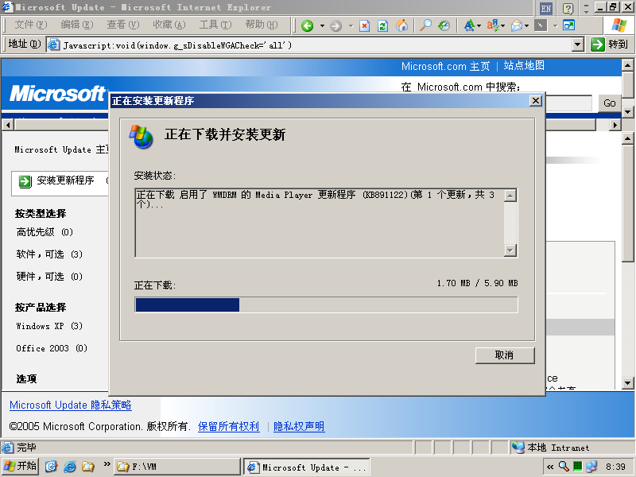

Slide 57
具体问题
安全的代码
版权和破解
分析二进制代码
* 分析例子：缓冲区溢出错误 →
* 备忘
  安装一个好点的源文件查看程序，如editplus

Slide 58
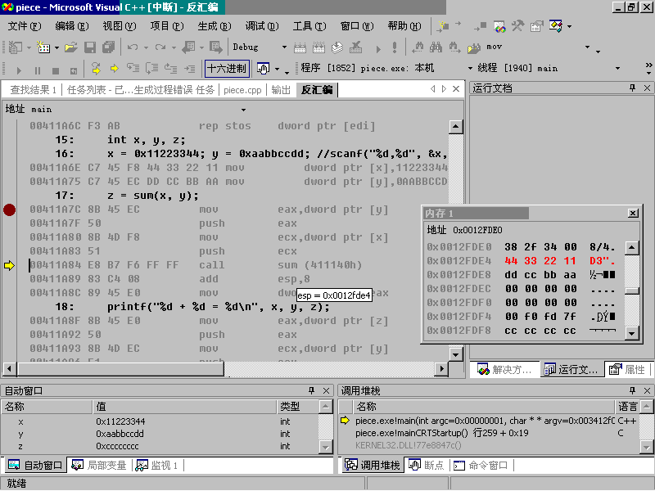

Assembly
in VC

Slide 59

Basic sample：
Buffer over flow
myf(int a, int b)
{
char buf[8];
puts("any str?");
gets(buf);
…
return 0;
}
main()
{
myf(0x11223344, 0xaabbccdd);
return 0;
}
演示：
0. VC环境(in VS .NET)
1. C/ASM/CodeByte基础
2. 参数和堆栈stack
3. 函数调用的发生和返回
4. gets()不小心导致堆栈数据异常

Slide 60

对应的汇编代码
myf(0x11223344, 0xaabbccdd);
00411EDE push 0AABBCCDDh
00411EE3 push 11223344h
00411EE8 call @ILT+1305(_myf)(41151Eh)
00411EED add esp,8
调用函数后将返回此地址

Slide 61
执行到puts()时的堆栈状况
myf(0x11223344, 0xaabbccdd);
0x0012FDEC
0x0012FDF0 cc cc cc cc ÌÌÌÌ
0x0012FDF4 cc cc cc cc ÌÌÌÌ
0x0012FDF8 cc cc cc cc ÌÌÌÌ
0x0012FDFC cc cc cc cc ÌÌÌÌ
0x0012FE00 dc fe 12 00 Üþ..
0x0012FE04 ed 1e 41 00 í.A.
0x0012FE08 44 33 22 11 D3".
0x0012FE0C dd cc bb aa ÝÌ»ª
0x0012FE10 00 00 00 00 ....
0x0012FE14
char buf[8];
Debug隔离带
ebp
return address
参数1
参数2

Slide 62
输入16个字符，导致堆栈错误
buf本来8个字节，给予20(+1)各字符导致其覆盖了其后的13个字节，因此返回地址被窜改
返回地址
(尾0)参数1
参数2
0x0012FDF0 cc cc cc cc ÌÌÌÌ
0x0012FDF4 61 61 61 61 aaaa
0x0012FDF8 61 61 61 61 aaaa
0x0012FDFC 61 61 61 61 aaaa
0x0012FE00 61 61 61 61 aaaa
0x0012FE04 61 61 61 61 aaaa
0x0012FE08 00 33 22 11 .3".
0x0012FE0C dd cc bb aa ÝÌ»ª

Slide 63
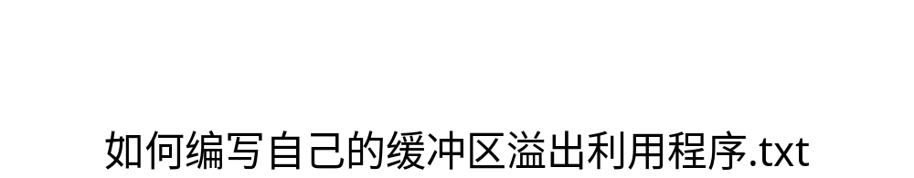
溢出会导致：
变量/数据被窜改(非期望的)
  影响原来的设计功能
函数返回地址被窜改
  返回另外一个地址
  而那个地址已经被事先放好了准备好的代码
* 阅读材料

Slide 64

利用BoF
main()
{
char passwd[8] = {"2e4rfe"};
char yourpasswd[8] = {""};
again:
puts("please input passwd?");
gets(yourpasswd);
if (strcmp(yourpasswd, passwd)= =0)
goto ok;
puts("passwd error");
goto again;
exit(-2);
ok:
puts("correct!");
// do work you want
return 0;
}
程序的设计功能：
输入正确的口令后做某项工作(否则重复要求输入口令)
演示：
输入精心计划好的字串打乱设计期望的执行逻辑，从而绕过某些口令

Slide 65
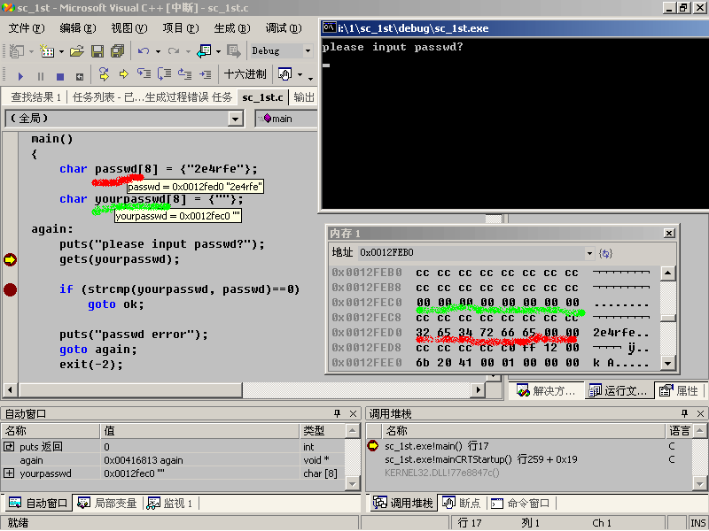
Ready ? !

Slide 66
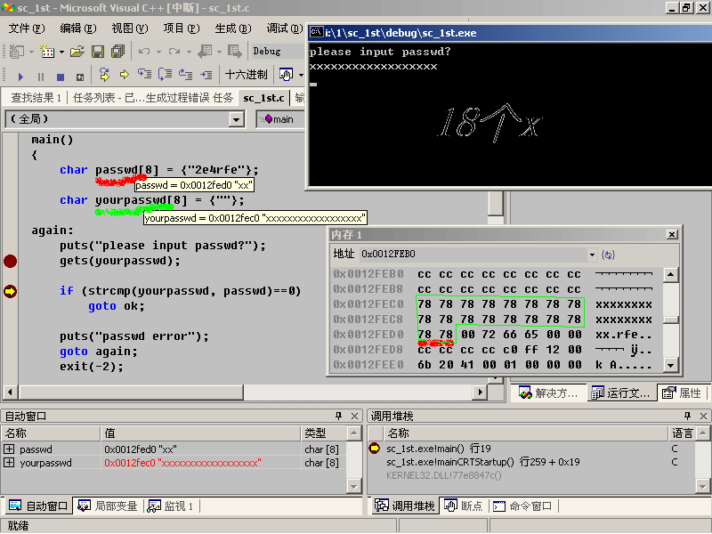
Try

Slide 67
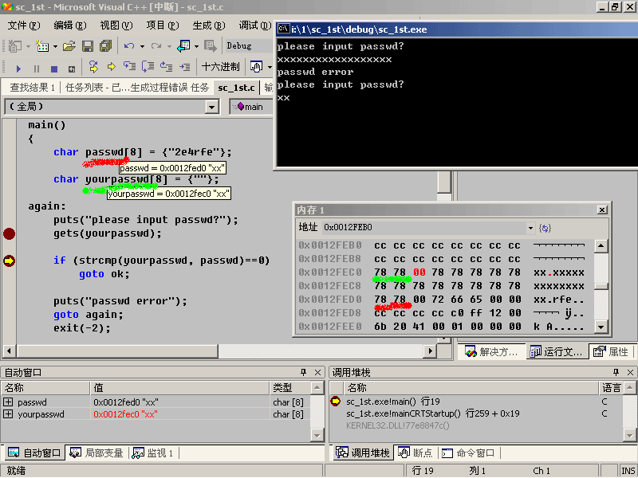
Ha ha !

Slide 68
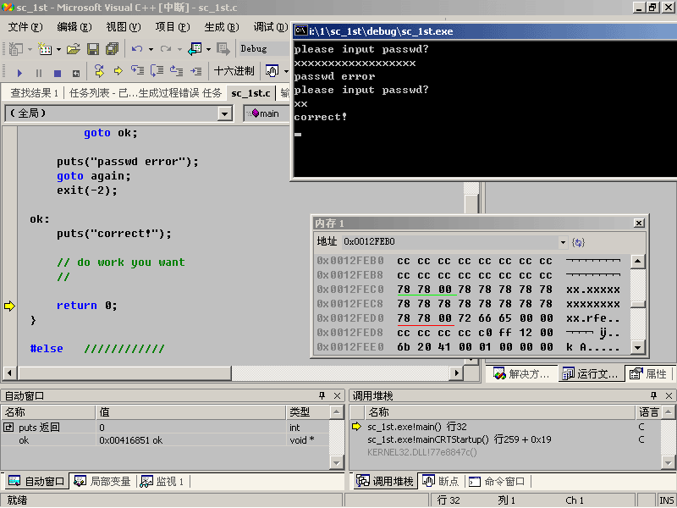
Pass !

Slide 69
gets(), scanf(), memcpy(), strcpy() etc
sc_passwd\source1.cpp(12): warning C4996: 'gets': This function or variable may be unsafe. Consider using gets_s instead. To disable deprecation, use _CRT_SECURE_NO_WARNINGS. See online help for details.

Slide 70
buffer overflows in the heap
todo

Slide 71
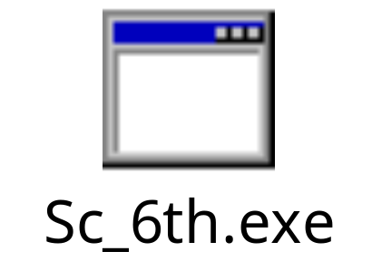

练习
分析 sc_6th.exe
  绕过其口令保护
sc_6th.exe
  需要VC7的运行库
  这个程序很小，因为它除了要个口令外，啥也不做。该程序无任何不良操作
Sc_6th.zip
  含有对应的源程序
  其保护口令可分析sc_6th.exe获得
Notes:
>openssl md5 sc_6th.exe
MD5(sc_6th.exe)= 42468b940f715b4adc22647f4c6c49f5

Slide 72
利用堆栈执行某些代码
SQL蠕虫
  376(?)字节
  完整的udp分组?
  如何溢出
  如何执行
  代码部分的分析
  http://www.smth.edu.cn/cgi-bin/bbs/bbs0an?path=%2Fgroups%2Fcomp%2Efaq%2FVirus

Slide 73
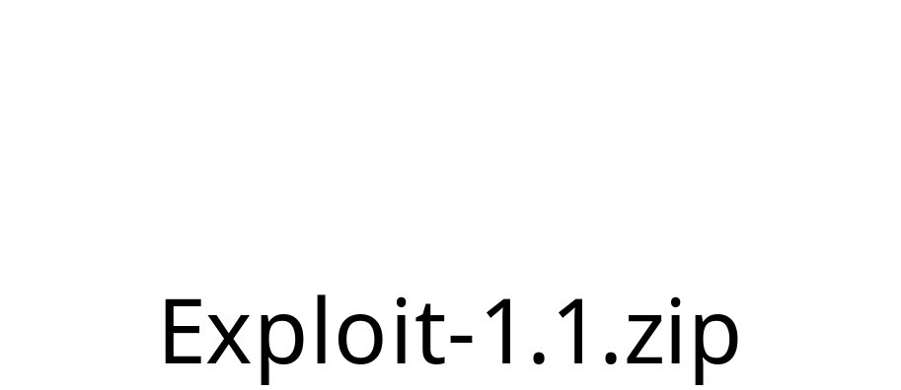
Exploit example
Buffer overflow
致堆栈数据被执行的例子

Slide 74
MS08-067
演示

Slide 75
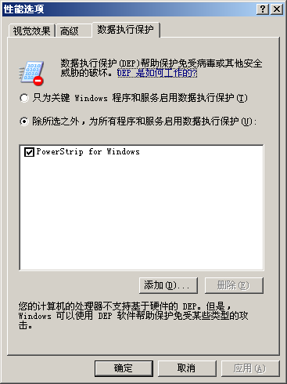
dep
NX “No eXecute”
  Windows 的保护机制
  Linux ？
Notes:
http://zh.wikipedia.org/wiki/NX%E4%BD%8D%E5%85%83
NX，全名为“No eXecute”，即“禁止运行”，是应用在CPU的一种技术，用作把存储器区域分隔为只供存储处理器指令集，或只供数据使用。任何使用NX技术的存储器，代表仅供数据使用，因此处理器的指令集并不能在这些区域存储。这种技术可防止大多数的缓冲满溢攻击（即一些恶意程序把自身的恶意指令集放在其他程序的数据存储区并运行，从而控制整台电脑）。
[编辑] 背景类似的技术其实早已应用在SPARC、DEC Alpha、IBM的PowerPC、甚至是英特尔的IA-64架构处理器Itanium上，但“NX”这个名称最先在AMD的Athlon 64、Opteron等支持AMD64的处理器上使用，并成为这些技术的代名词。
在x86处理器的页表索引中，NX位置于63号的位置（以0作第一位），即64位中的最后一位，如果NX位的数值是0（关闭），在页表内的指令集可正常运行；但如果是1（启动）的话则不能运行页表的指令集，并会把页表的一切皆当作数据。在格式上，页表需为PAE格式，而非x86传统的格式。
2001年，英特尔在自家的Itanium处理器加入这种技术，但未有在Pentium、Celeron、Xeon等x86处理器上使用。在AMD把NX应用在AMD64之后，英特尔也为Prescott版本的Pentium 4处理器加入类似技术，并以“XD”（eXecute Disable）的名义推出市场。在功能上，AMD的“NX”和Intel的“XD”完全相同，只是名称不同。

Slide 76
Address space layout randomization
Address space layout randomization (ASLR) is a computer security technique which involves randomly arranging the positions of key data areas, usually including the base of the executable and position of libraries, heap, and stack, in a process's address space.
Notes:
http://en.wikipedia.org/wiki/Address_space_layout_randomization

Slide 77
代码安全：不能假设
不能相信用户的输入
  gets，scanf
  http://192.168.85.131/scripts/..%c1%1c../winnt/system32/cmd.exe?/c+dir
不能假设用户操作按照你想象的正确顺序
  输入法漏洞
不能假设你的二进制代码不被分析
  vredir.vxd
  rc4代码分析
  破解：序列号sn、激活key

Slide 78
Links：How to Write Secure Code
The Shmoo Group - How to Write Secure Code
  http://www.shmoo.com/securecode/
Secure UNIX Programming FAQ
  http://www.whitefang.com/sup/
Secure Programming for Linux and Unix HOWTO
  http://www.dwheeler.com/secure-programs/
《Writing Secure Code》
  http://www.microsoft.com/mspress/books/5612.asp
  http://www.microsoft.com/china/msdn/catalog/security/
How To Write Unmaintainable Code
  http://mindprod.com/unmain.html

Slide 79
18.b 关于反盗版、反破解、反跟踪
安装序列号
  用户、授权
运行口令
  仿exe压缩工具upx
Key软盘
  或需光盘
专门的硬件
  卡
  watchdog

Slide 80


破解举例
int do_you_have_key()
{
// input key or serial number
reuturn 0;
}
main()
{
if (!do_you_have_key())
exit(-2);
// do my work
return 0;
}
Notes:
// 本程序目的：演示了一个必须输入一个有效的key
// 才能继续执行的简单例子。
//
// 本程序功能：如果你输入一个有效的key，
// 它就告诉你一个下次彩票开奖号码。
//
// by Linden 13:50 2003-4-26
//
int do_you_have_key()
{
int k;
puts("input key number:"); // 82954,100371,...
scanf("%d", &k);
if ((k>65537) && (k%65537==17417)) // prime[2003]
return 1;
else
return 0;
}
main()
{
if (!do_you_have_key())
{
puts("invalid key");
exit(-2);
}
// do calc work
puts("下次彩票号码是：3,7,11,12,13,19,28");
return 0;
}

Slide 81
asm and code byte 1
11: int do_you_have_key()
12: {
00401000 51 push ecx
13: int k;
14: puts("input key number:"); // 82954,100371,...
00401001 68 00 71 40 00 push offset string "input key number:" (407100h)
00401006 E8 8C 00 00 00 call puts (401097h)
15: scanf("%d", &k);
0040100B 8D 44 24 04 lea eax,[esp+4]
0040100F 50 push eax
00401010 68 FC 70 40 00 push offset string "%d" (4070FCh)
00401015 E8 66 00 00 00 call scanf (401080h)
16: if ((k>65537) && (k%65537==17417)) // prime[2003]
0040101A 8B 44 24 0C mov eax,dword ptr [esp+0Ch]
0040101E 83 C4 0C add esp,0Ch
00401021 3D 01 00 01 00 cmp eax,10001h
00401026 7E 17 jle do_you_have_key+3Fh (40103Fh)
00401028 99 cdq
00401029 B9 01 00 01 00 mov ecx,10001h
0040102E F7 F9 idiv eax,ecx
00401030 81 FA 09 44 00 00 cmp edx,4409h
00401036 75 07 jne do_you_have_key+3Fh (40103Fh)
17: return 1;
00401038 B8 01 00 00 00 mov eax,1
20: }
0040103D 59 pop ecx
0040103E C3 ret
18: else
19: return 0;
0040103F 33 C0 xor eax,eax
20: }
00401041 59 pop ecx
00401042 C3 ret

Slide 82
asm and code byte 2
22: main()
23: {
24: if (!do_you_have_key())
00401050 E8 AB FF FF FF call do_you_have_key (401000h)
00401055 85 C0 test eax,eax
00401057 75 14 jne main+1Dh (40106Dh)
25: {
26: puts("invalid key");
00401059 68 38 71 40 00 push offset string "invalid key" (407138h)
0040105E E8 34 00 00 00 call puts (401097h)
27: exit(-2);
00401063 6A FE push 0FFFFFFFEh
00401065 E8 EB 01 00 00 call exit (401255h)
0040106A 83 C4 08 add esp,8
28: }
29: // do calc work
30: puts("下次彩票号码是：3,7,11,12,13,19,28");
0040106D 68 14 71 40 00 push offset string “…"... (407114h)
00401072 E8 20 00 00 00 call puts (401097h)
00401077 83 C4 04 add esp,4
31: return 0;
0040107A 33 C0 xor eax,eax
32: }
0040107C C3 ret

Slide 83
cracker方案
jne → je
75 14 68 38 → 74 14 68 38
mov eax, 0x???????? / mov eax, 1
E8 AB FF FF FF 85 C0→ B8 01 00 00 00
__asm {
mov eax, 0x??
nop
int 0x21
… …
}

Slide 84
74/75实例
NetSuper21>fc /b NetSuper.exe NetSuper破解版.exe
正在比较文件 NetSuper.exe 和 NETSUPER破解版.EXE
00003503: 74 75
000038E8: 74 75
00007C12: 75 74
0000AF72: 74 75
0000AF89: 74 75
NetSuper21>

Slide 85
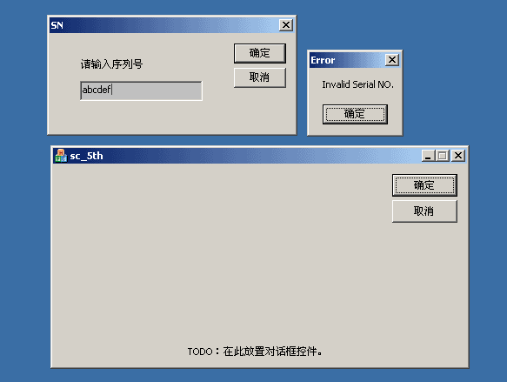
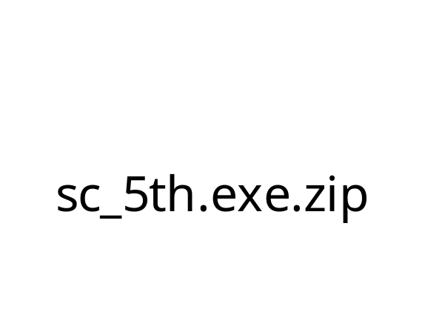
序列号SN的屏蔽方法举例
程序运行后首先询问序列号 1
输入错误则报告并中止 2
输入正确则继续 3
1
如何绕过序列号
2
3

Slide 86
SN ！
? 如何绕过序列号
分析exe程序
  分析直接得到序列号，或者从分析得知序列号的结构特征，从而构造一个合法的序列号
  修改exe程序判断和跳转指令，改变程序的判断和逻辑序列
大概会有类似下面的逻辑序列（可能还有多处）
if (??) cmp ?? ??
goon()！ je/jne ??
else call goon()
stop()！ …
call stop()

Slide 87

Source，Asm +
如果有部分对应源程序的话，EZ。
总结
把字节序列 "5f 5e 50 74 13" 中 74 改作 75,
即可实现 "je ??" 到 "jne ??" 的转换,
从而导致输入及时错误的序列号也能继续。
(此时, 输入正确的序列号反而不能进入,
但是如果改作eb即可无论正确与否都可继续)
演示
如果没有源程序，SoftICE。
  需要知识、经验、耐心、运气的结合
  需要改动多处逻辑
  基本上，很难

Slide 88
SoftICE
author
  http://www.compuware.com/products/driverstudio/softice/
主要提示
  开始->…->Start SoftICE
  CTL+D、x、CTL+Shift
  符号表C:\WINNT\system32\drivers\Winice.dat
    EXP=c:\winnt\System32\kernel32.dll
    EXP=c:\winnt\System32\user32.dll;GetDlgItemText(A+W)
    EXP=d:\winnt\System32\gdi32.dll
    EXP=d:\winnt\System32\comctl32.dll
    EXP=c:\winnt\System32\ws2_32.dll
  选择合适的断点(A+W)
    bpx GetDlgItemText/MessageBox
演示

Slide 89


值得注意的WIN32 API
hmemcpy (in win9x)
GetWindowText
GetDlgItemText
MessageBox
Socket API
  send recv
  bind linsten connect
http://boer.yoll.com/wdb/

Slide 90
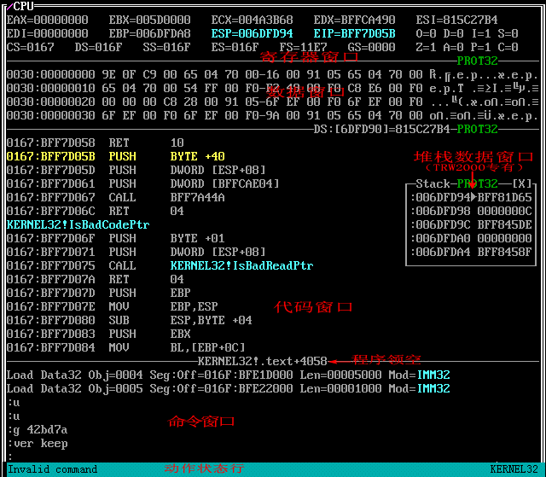
Softice snapshot
SoftICE等破解并不能解决用密码学加密算法加密的情况
+------------+
|读入Key并对 |
|后半部分解 |
|密，然后调 |
|至后面执行 |
+------------+
|加密的代码 | |部分 |
+------------+
网络查询Softice
的使用帮助

Slide 91
反编译、反汇编
SoftICE之外
  trw2000
MASM、NASM
有一些工具，但是效果都很差；
但实际上，这个工作很难。
  REC - Reverse Engineering Compiler
    http://www.backerstreet.com/rec/rec.htm
  UnUpx、H(exv?)iew、W32Dasm
  http://directory.google.com/Top/Computers/Programming/
    /Disassemblers/
    /Disassemblers/DOS_and_Windows/
By the way
  http://www.china-askpro.com/

Slide 92
案例学习和分析：XP算号器
Windows XP开始使用在线激活，而且使用了ECC，但是有一款针对XP的序列号生成器软件，能够生成具有在线激活能力的XP序列号。（至少在早期确实如此）
查阅相关资料，分析
  其破解原理？
  如何改进XP的机制以抵御这种攻击？
  这是ECC的缺陷吗？
  如何看待密码算法和应用方式在整个安全中的地位？

Slide 93
总结和参考资料
serial number、product key、register code等等的很多属于此类
  破解属于破坏程序执行的设计逻辑顺序
  有的程序在运行过程中的很多地方检查sn，而不单是在开始安装/运行的时候，因此难于破解
用某种密码学算法加密的不属于此类
  比如doc/zip的加密口令(?)
  破解这类使用字典攻击/蛮力攻击等手段，属于破译密码算法
Kan Xue Xue Yuan
  http://www.pediy.com/

Slide 94
关键词 Key Terms
audit record Bayes' Theorem
base-rate fallacy honeypot
intruder intrusion detection
password salt
intrusion detection exchange format
rule-based intrusion detection
statistical anomaly detection

Slide 95
小结
漏洞总是会与日俱增，因此经常性的补丁和更新是非常必要的。
口令是安全链条中最薄弱的环节之一。如果不能做到使用智能卡、USBKey等辅助硬件，那至少做到选取一个较长的口令，如“nizenmeshedewonanguo”。

Slide 96
Q & A

